Slide 1
Digitale marketing: Mobiele marketing
Christof Jans

Slide 2
Leerprogramma
Week 1: inleiding en hoe begin je er aan
Week 2: Website marketing
Week 3: SEO (zoekmachines)
Week 4: Sociale media
Week 5: E-mail marketing
Week 6: Mobiele marketing
Week 8: Coaching sessie digitaal marketing plan
Week 9: presentaties marketing plannen

Slide 3
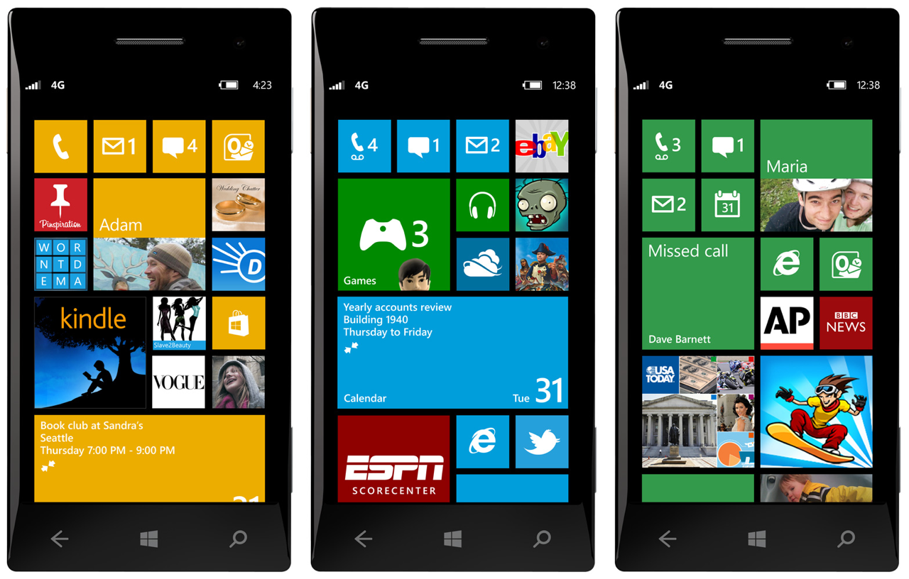

3
Notes:
Bereik vergroten
Meer momenten
Andere momenten

Slide 4
Verlaat jij het huis zonder je GSM?
Zeer persoonlijk
Apps
Bankzaken…
Krachtig voor marketing, maar ook erg gevaarlijk (vb Bank app die niet goed werkt…)

Slide 5
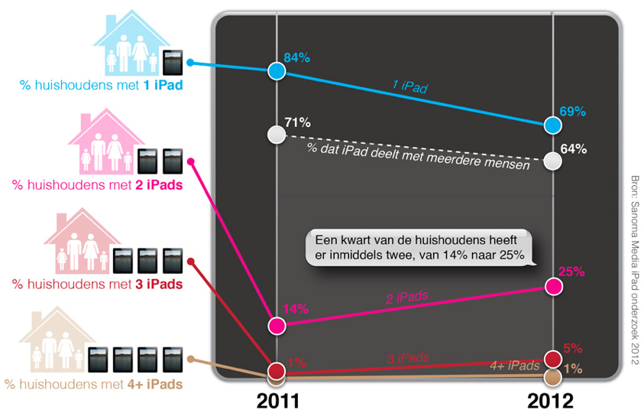
Tablets als persoonlijk scherm
http://www.marketingfacts.nl/berichten/ipad-wordt-steeds-functioneler-gebruikt

Slide 6
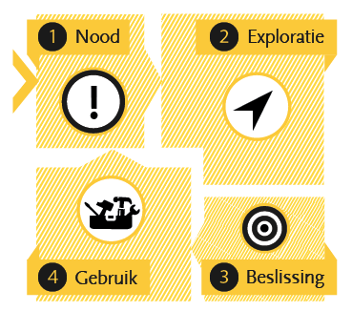
Verbreed je bereik mobiel
Gebruik
Beslissing
Exploratie
Nood

Slide 7
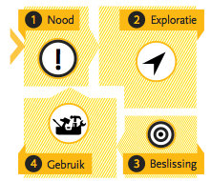
Hoe Mobiel inzetten?
Verbreed je bereik in de nood fase (momenten van aandacht…)
Overal en altijd exploreren
De GSM bij de aankoopbeslissing
Connecteer tijdens het gebruik (vb bank)
Notes:
Niet in de NOOD fase (voor nieuwe klanten)
Wel om een relatie te bouwen met bestaande contacten

Slide 8
Mobiele marketing in bredere context
Omgevingsfactoren om op in te spelen:
Tijd
Vb Wenzami app: eetgelegenheid aangepast aan moment van de dag
Locatie
Vb Swarm, FB Places
Profilering naar gebruik
Vb Spotify die muziek kiest waar jij van houdt

Slide 9
4 niveaus van mobiele marketing
SMS
vb gebruik: smsje als herstelling klaar is, pakje geleverd
Klassieke site toegankelijk voor mobiel gebruik
Mobiele site of responsive site

Slide 10
4 niveaus van mobiele marketing
Applicatie
Interessante inhoud (vb Jupiler Pro League…)
Fun
Uitbreiding dienstenpakket (vb WPG: strip van Suske en Wiske als uitbreiding van fysieke strip
Nuttig (vb agenda, to do-lijst…)

Slide 11
Mobiele marketing
Sectie 2

Slide 12
Algemeen
= gebruik van smartphone/tablet in je communicatiestrategie
(SMS of MMS, mobiele websites, QR codes, …)
sterke punten :
zeer flexibel
selectief, zeer interactief, goede targeting mogelijk
indien 0900 : opbrengsten ! (SMS, MMS, QR)
zeer persoonlijk toestel
doelgroep bijna continu bereikbaar
een GSM staat bijna altijd aan …
zwakke punten :
opdringerig, privacy
50% van gebruikers gebruikt internet niet op hun mobiel toestel

Slide 13
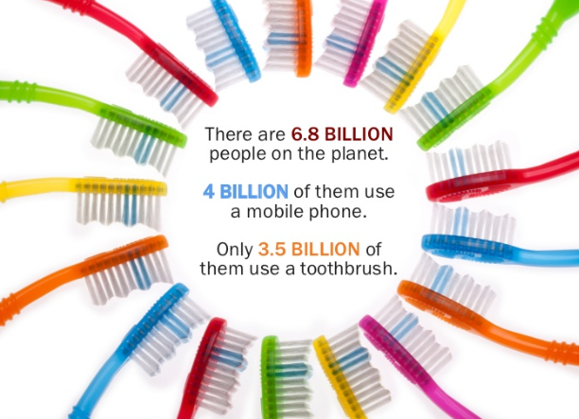

Slide 14
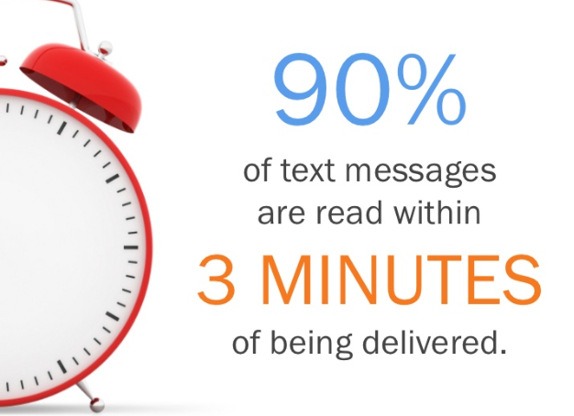

Slide 15
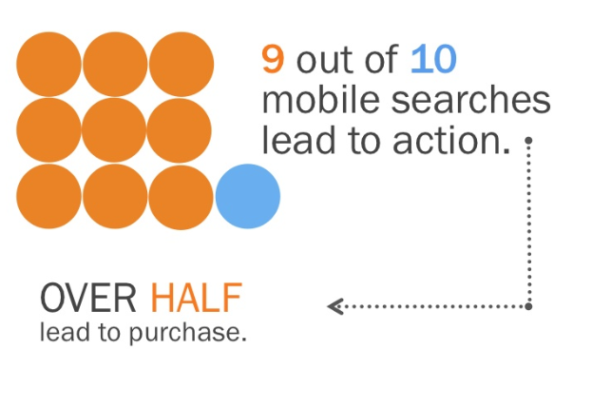

Slide 16
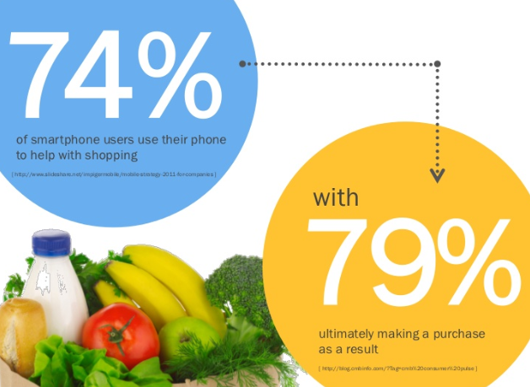

Slide 17
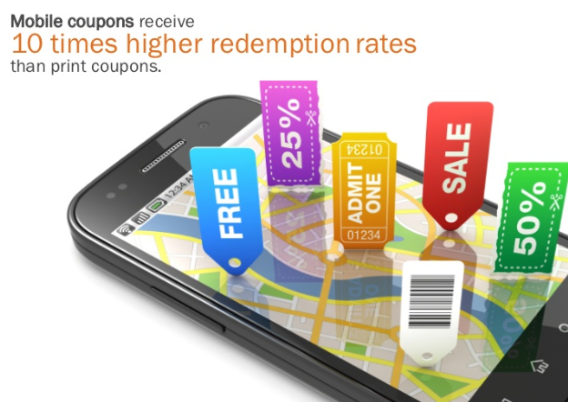

Slide 18
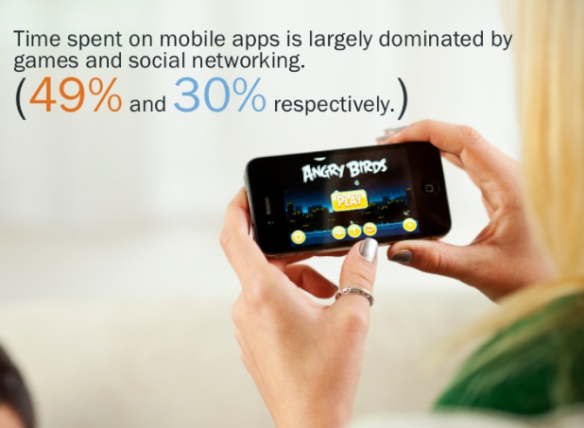

Slide 19
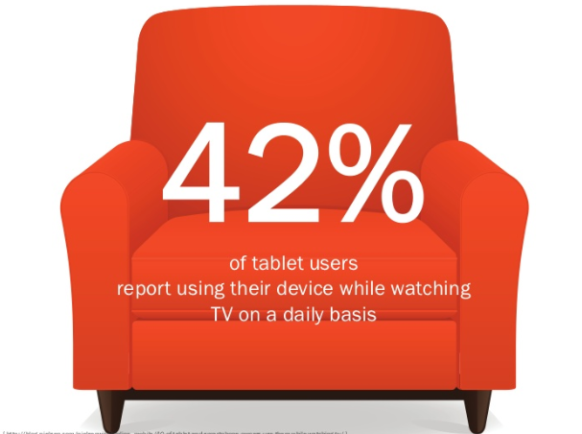

Slide 20
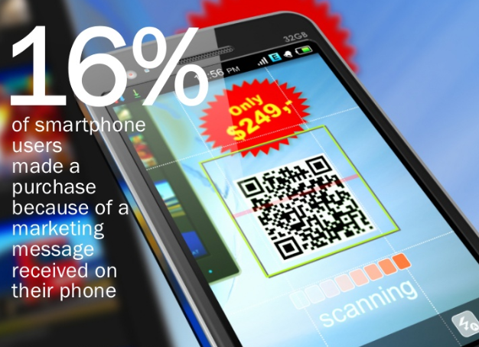

Slide 21
wat achtergrondinfo :
touchscreen smartphones = nieuwe standaard : in 2014 is 89%
van alle mobiele toestellen touchscreen
consumenten verwachten dat informatie altijd beschikbaar is
en overal beschikbaar is, op elk toestel
steeds meer mensen checken mobiele websites elke dag
mensen hebben GSM altijd bij, staat gemiddeld 16u/dag aan
mobiele penetratie in België = zeer hoog :
heel veel mobiele surfers waaronder veel early adaptors die alle
nieuwigheden graag uitproberen
70% gebruikt het mobiele web voor sociale netwerking :
FB : 1,3 miljard actieve gebruikers –> +800 miljoen via mobiel -
mobiele FB gebruikers : 2 x meer actief dan niet-mobiele gebruikers

Slide 22
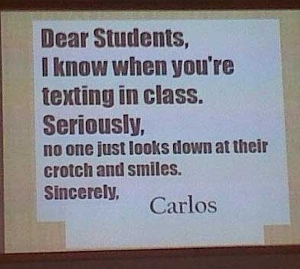

Slide 23


Tips bij gebruik mobiele applicaties
promoot mobiele apps in alle communicatie (print, online, tv, …)
gebruik QR codes of tags met contact info, websites, product info
maar gebruik ze correct
indien SMS : gebruik CSC (common short code)
gebruik geolocatie (= check-ins) voor je getrouwheidsprogramma’s
(“geofencing”) bvb. Starbucks

Slide 24
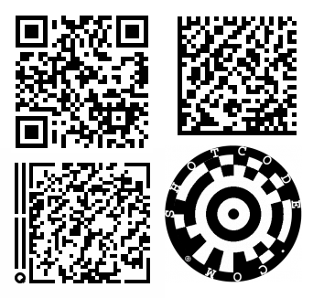


QR code
meeste mensen begrijpen niet wat het is
standaard geen QR code scanner op veel toestellen
toegevoegde waarde ? Resultaat = vaak teleurstellend
lelijk
vaak fout gebruikt : +25 % kan niet gescand worden !

Slide 25
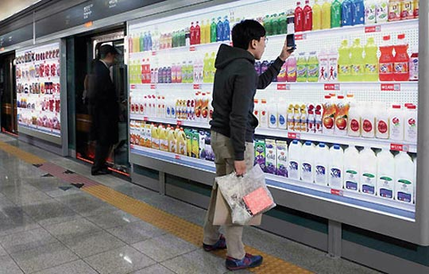
Toepassing van picture recognition

Slide 26
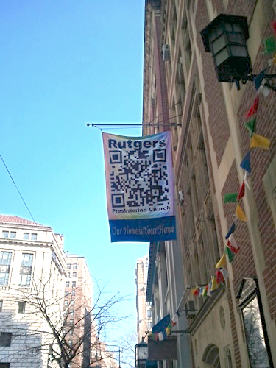
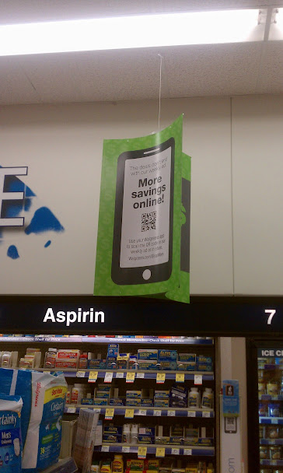

Slide 27
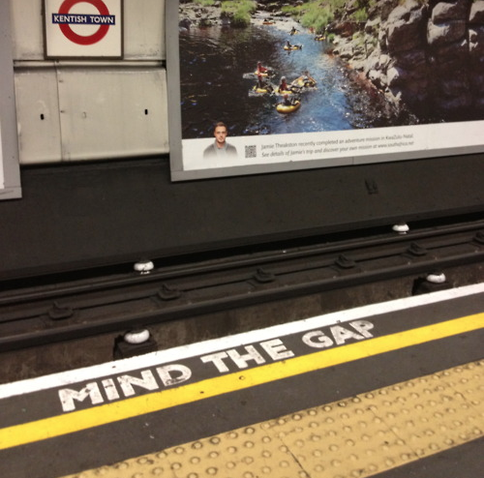

Slide 28
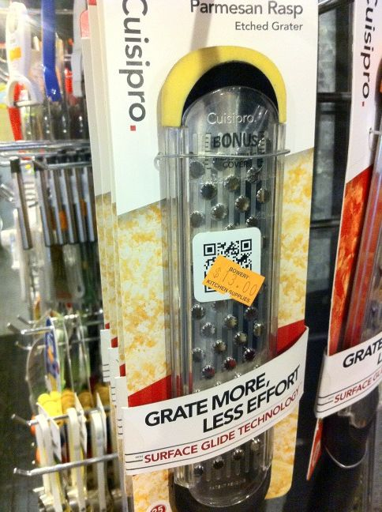

Slide 30
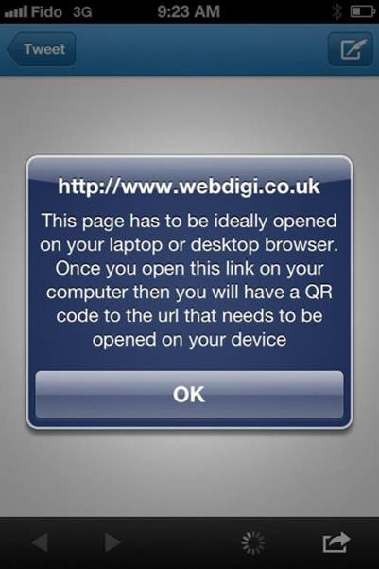

Slide 31

mooi voorbeeld : EMART Zuid-Korea

Slide 32
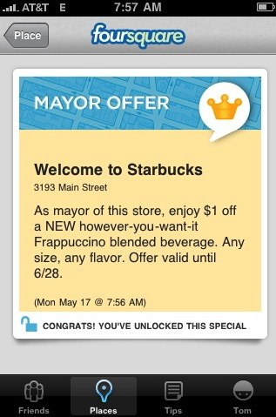
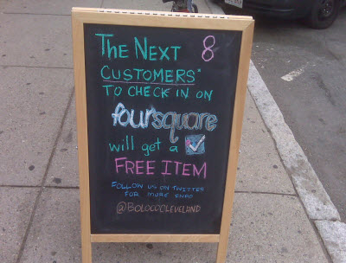
Bij koud weer : warme drank
Bij warm weer : koude drank

Slide 33
E-mails moeten mobile-friendly zijn :
biedt een webversie aan, detecteer of gebruiker op een mobiel
apparaat is en toont dan een mobile-friendly versie
de mobiele website kan zijn :
een mobiele versie van de volledige website (met aanpassingen)
een afgeslankte versie met aangepaste inhoud
optimaliseer om te linken aan verschillende sociale netwerken, use
gebruik geolocatie (met wedstrijden e.d.)
ken de mogelijkheden van de verschillende toestellen
smartphones / tablets = ultieme tool voor lokale marketing :
men weet waar de gebruiker zich bevindt, is persoonlijk,
24/7, sociaal

Slide 34
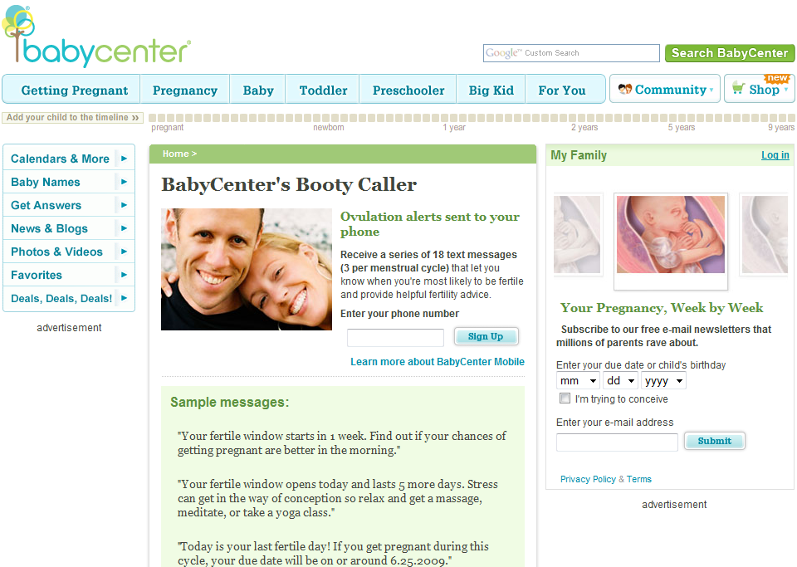
5.7.3. waarvoor kunnen mobiele media gebruikt worden ?
communicatie / informatie

Slide 35
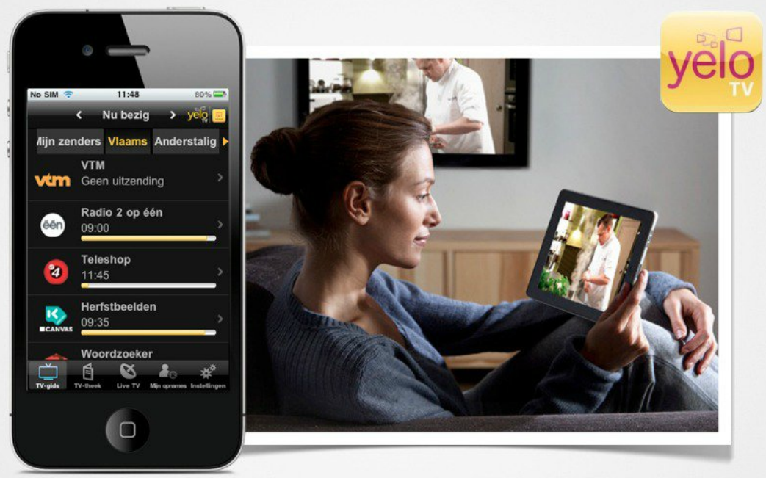
communicatie / informatie

Slide 36
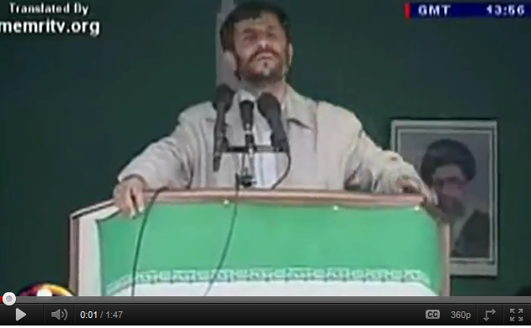
communicatie / informatie
case : reporters without frontiers

Slide 37
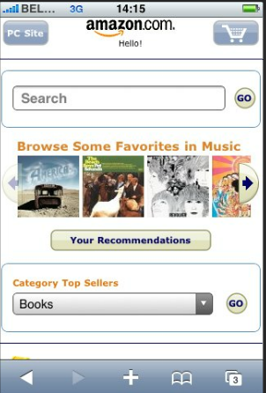
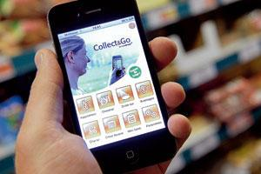
mobile e-commerce : amazon.com – Colruyt Collect & Go

Slide 38
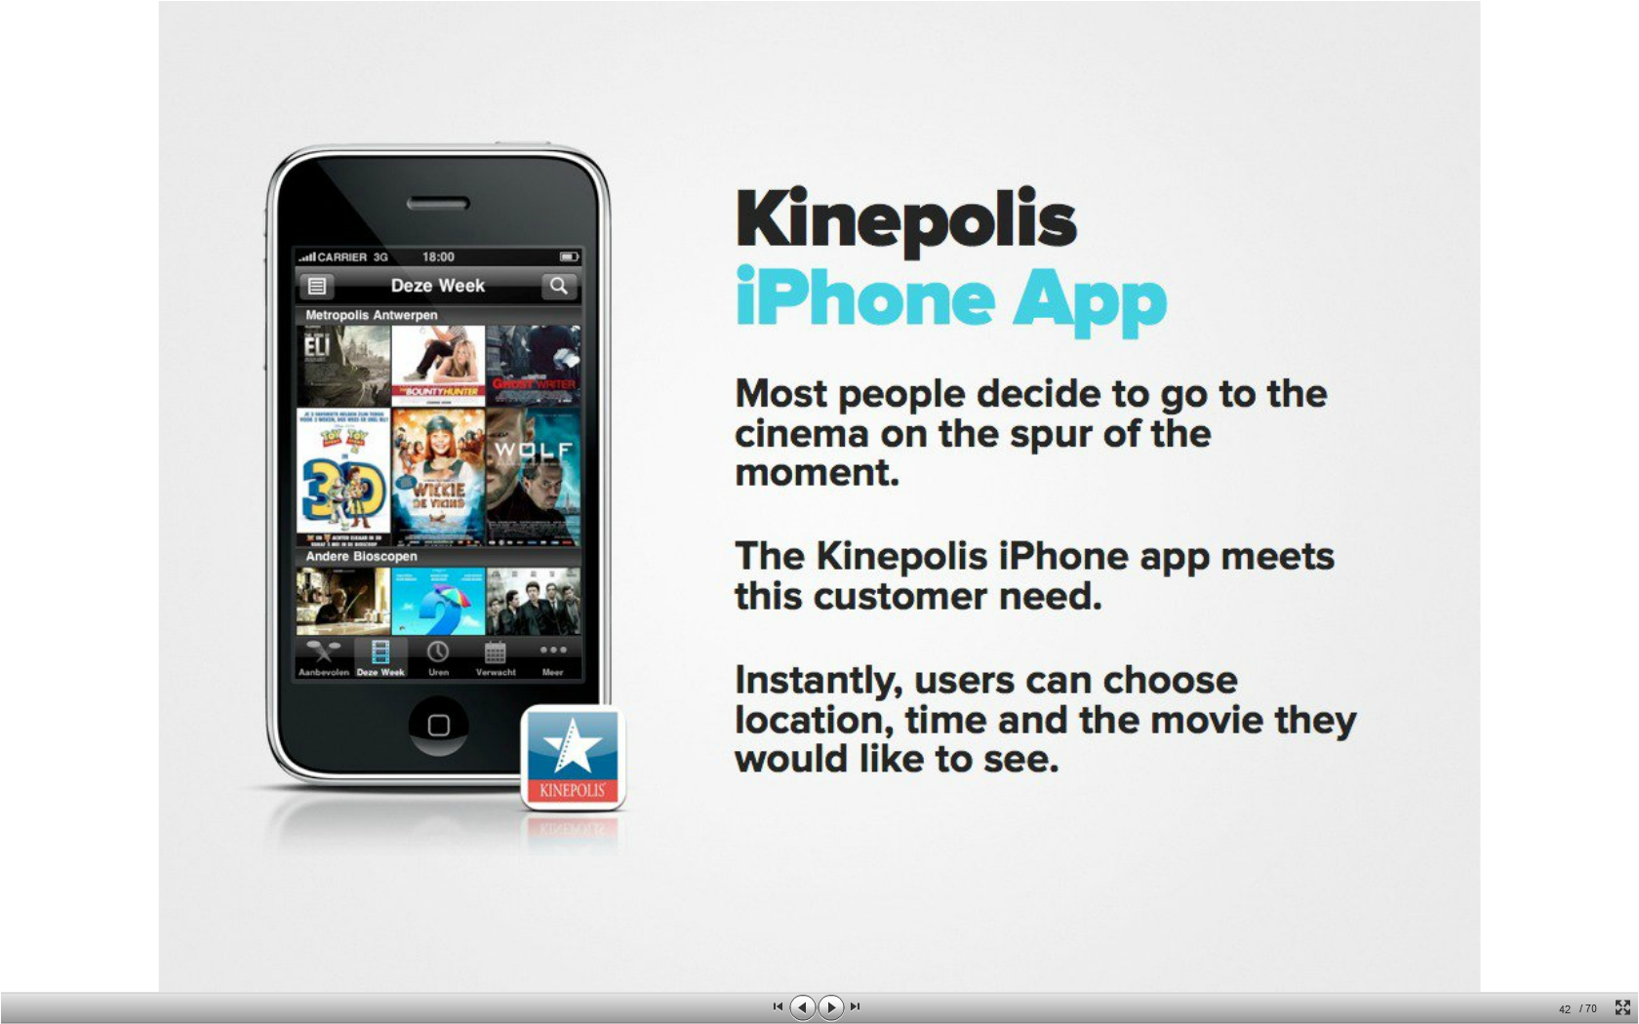
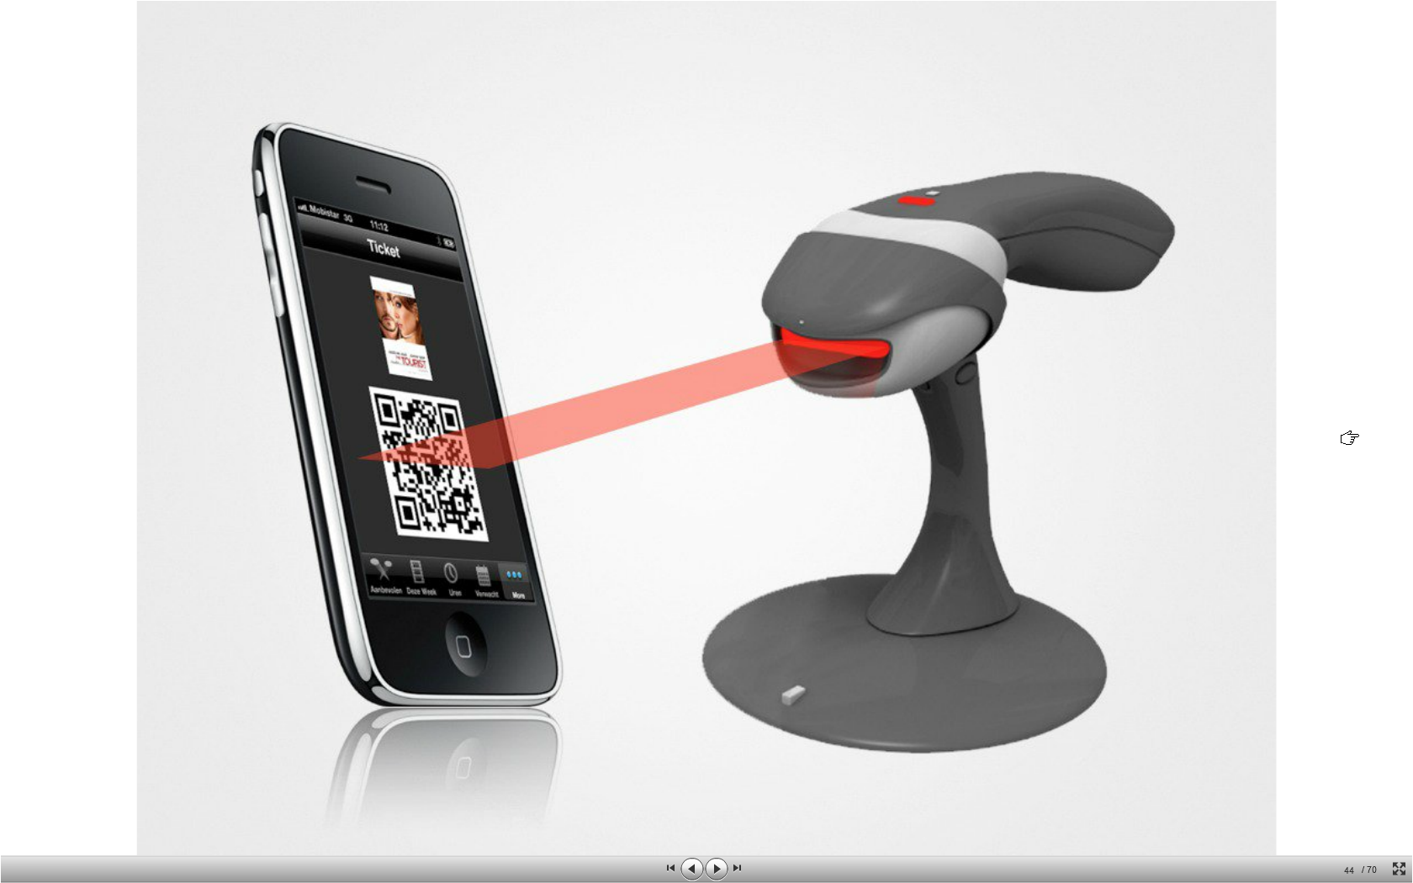
mobile e-commerce : kinepolis

Slide 39
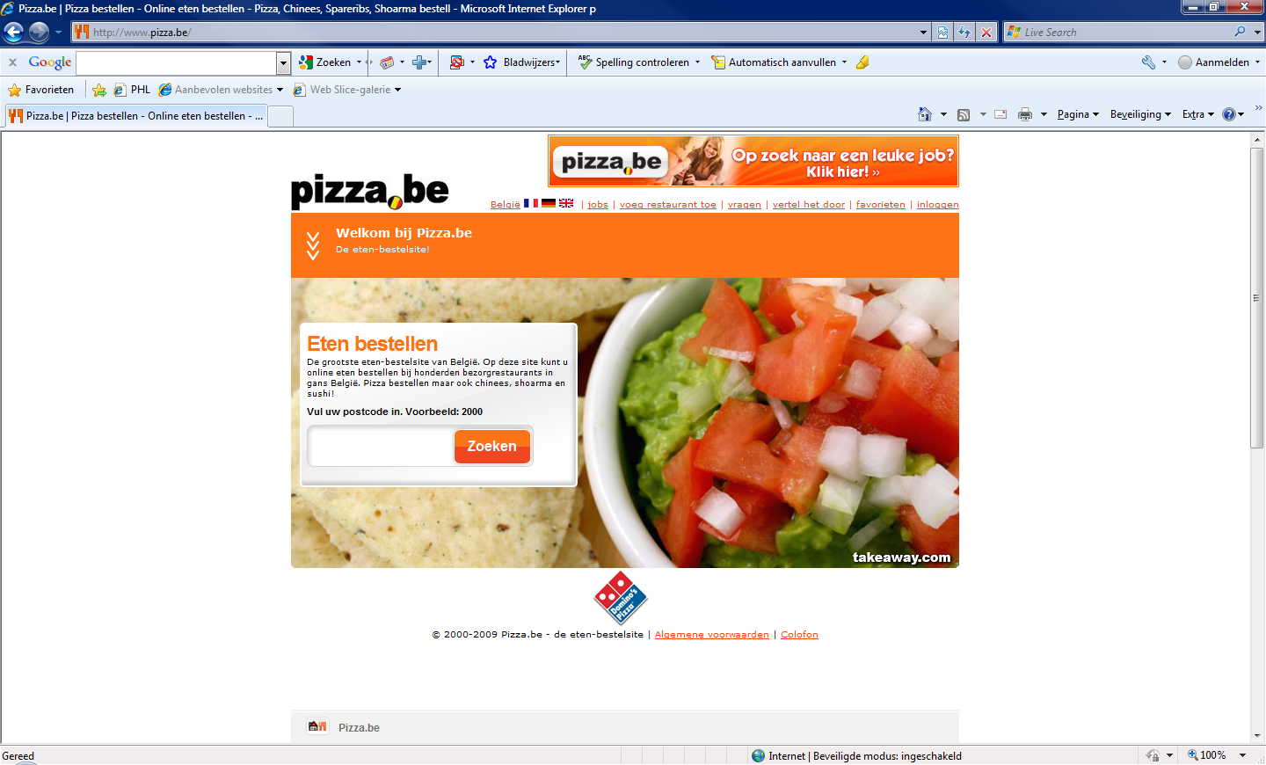
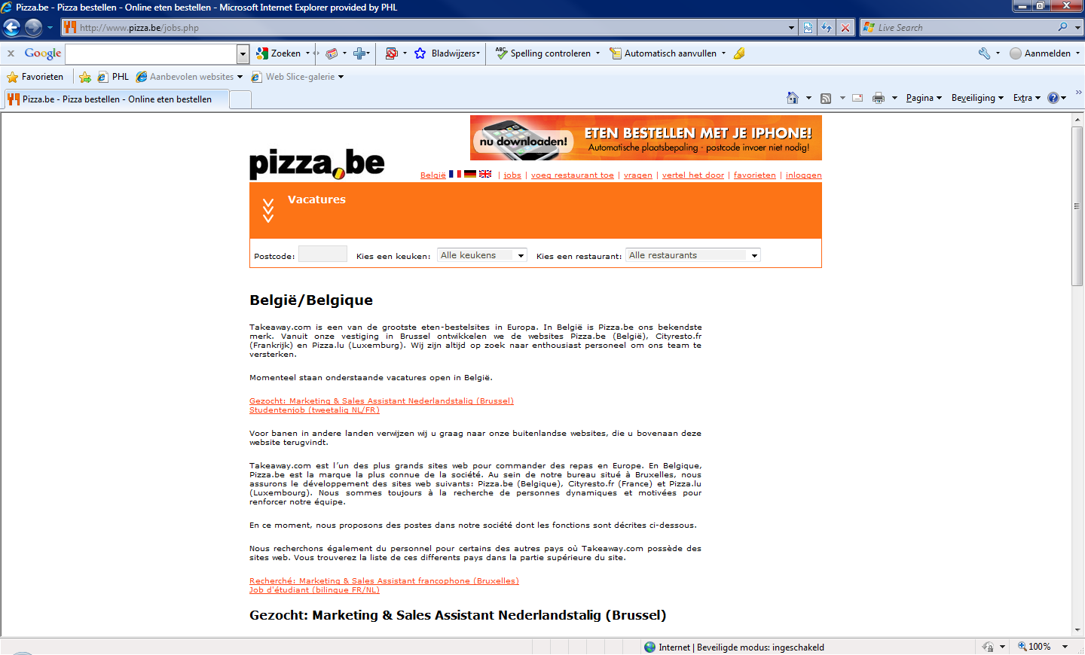
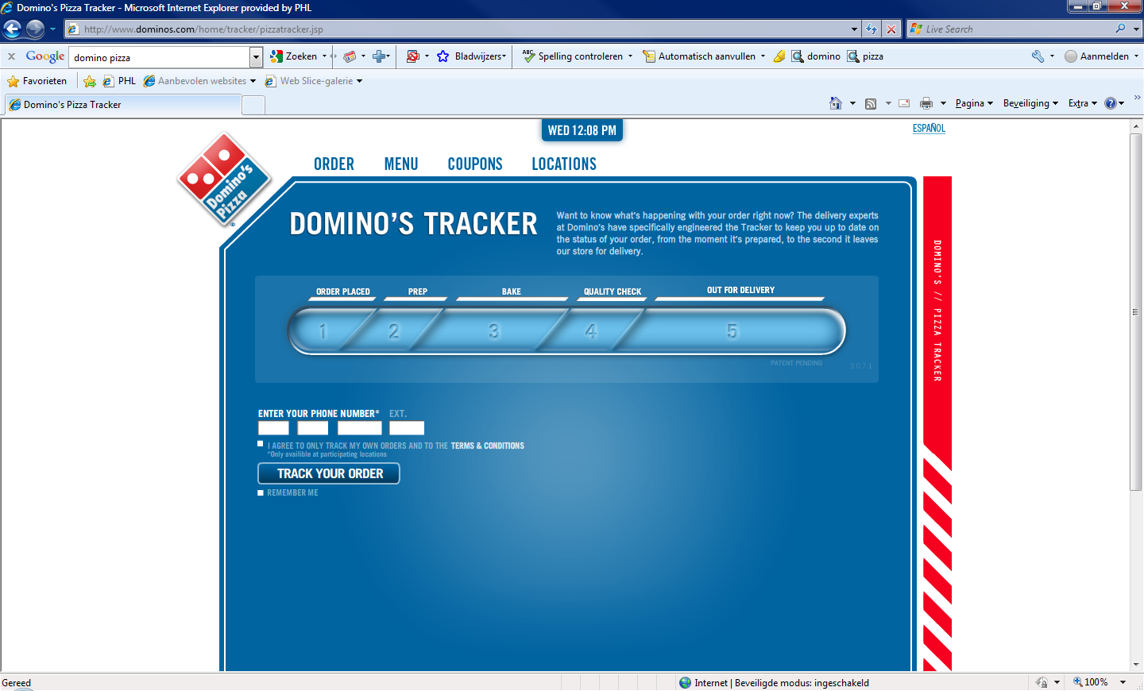
mobile e-commerce : pizza.be – domino’s pizza

Slide 40
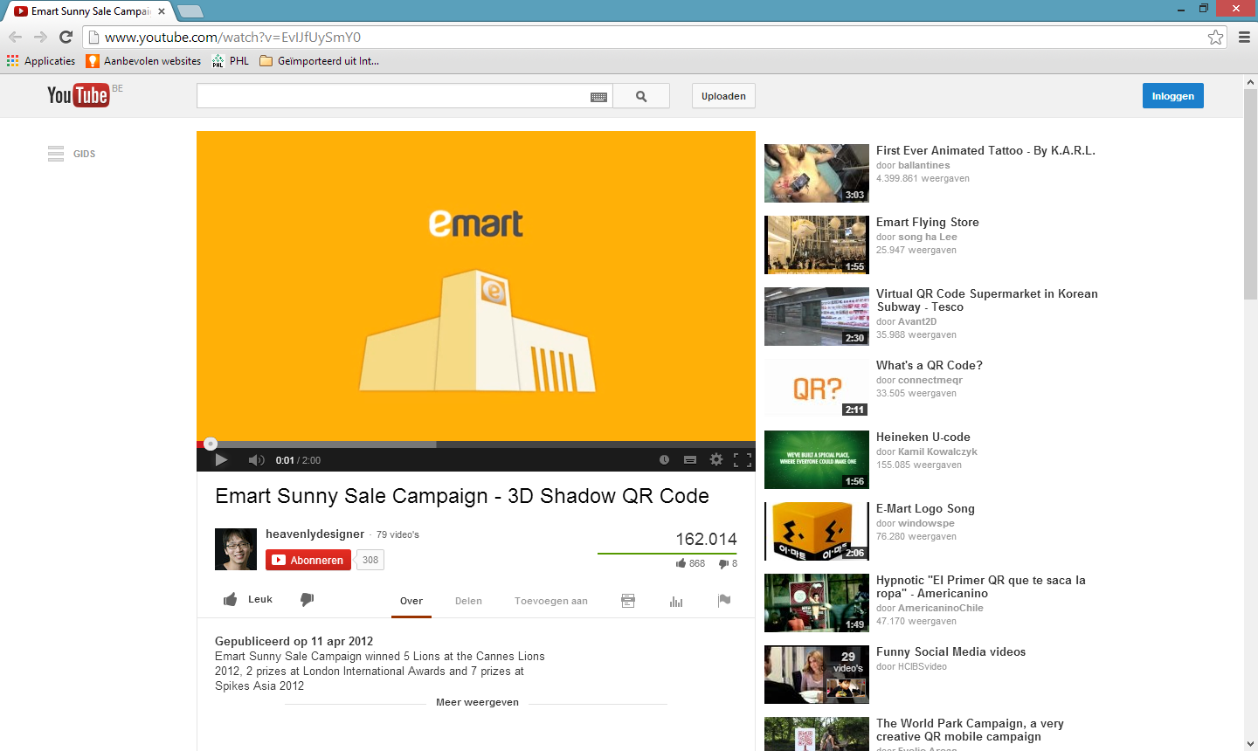
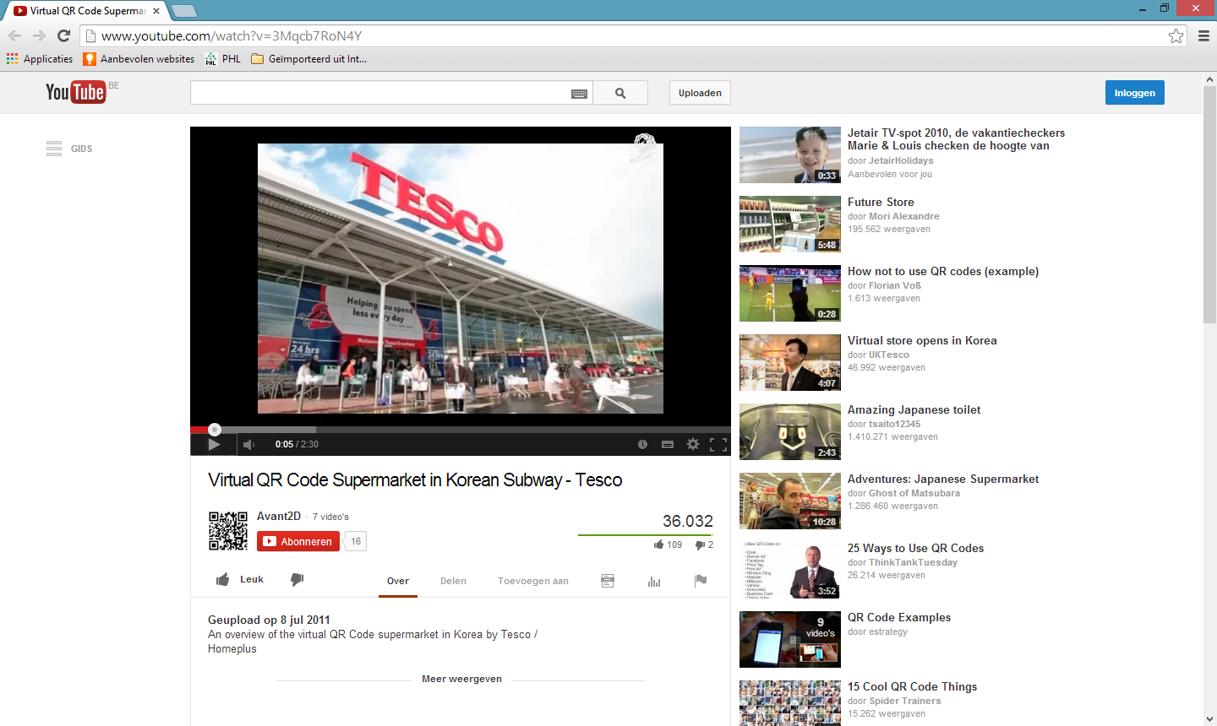
mobile e-commerce : pizza.be – domino’s pizza

Slide 41
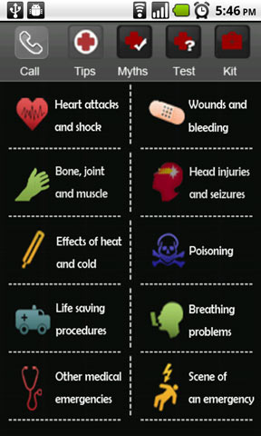
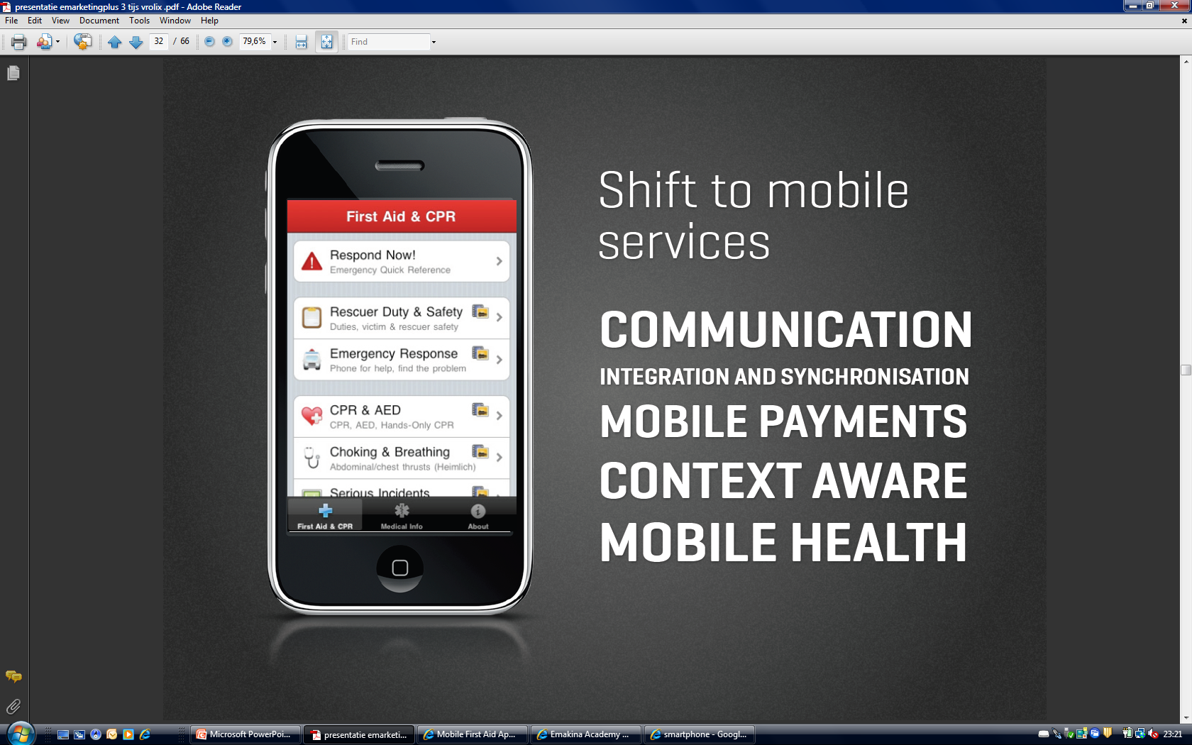
diensten aanbieden : mobiele hulp

Slide 42
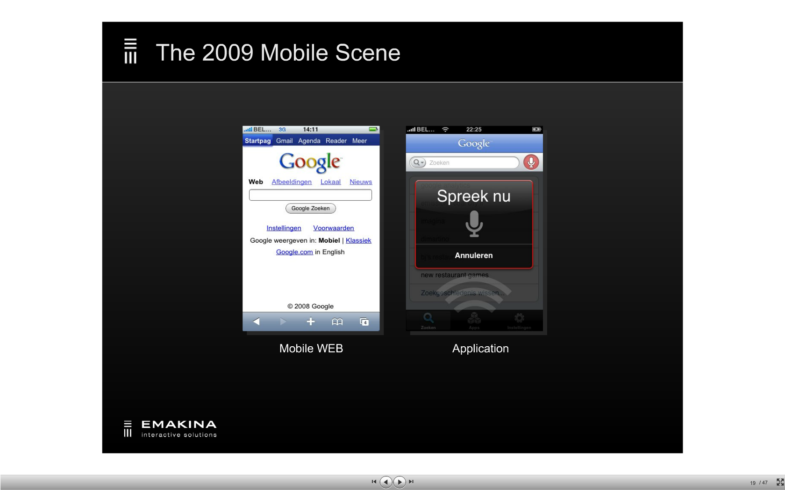
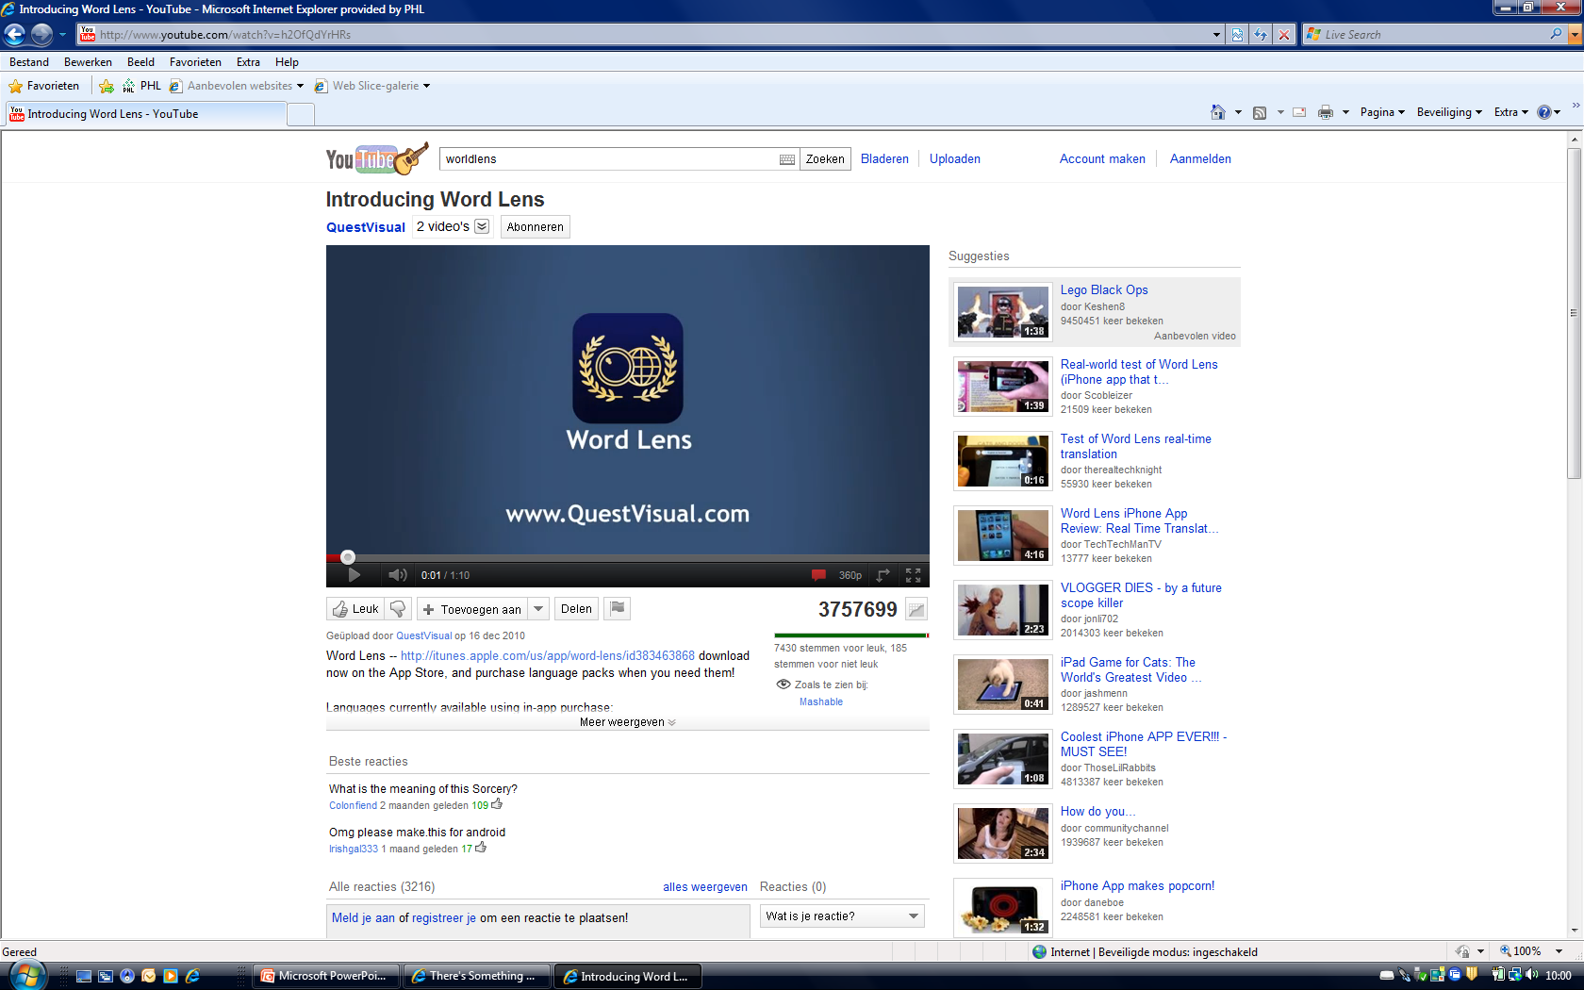
diensten aanbieden : real-time vertaalservice

Slide 43
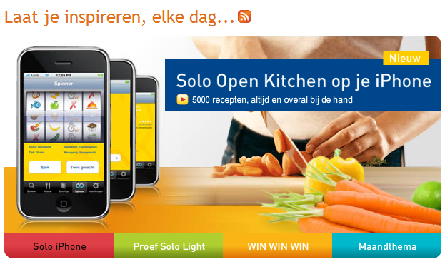
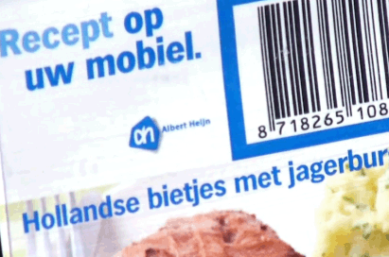
diensten aanbieden : keukentips : solo – albert heijn

Slide 44
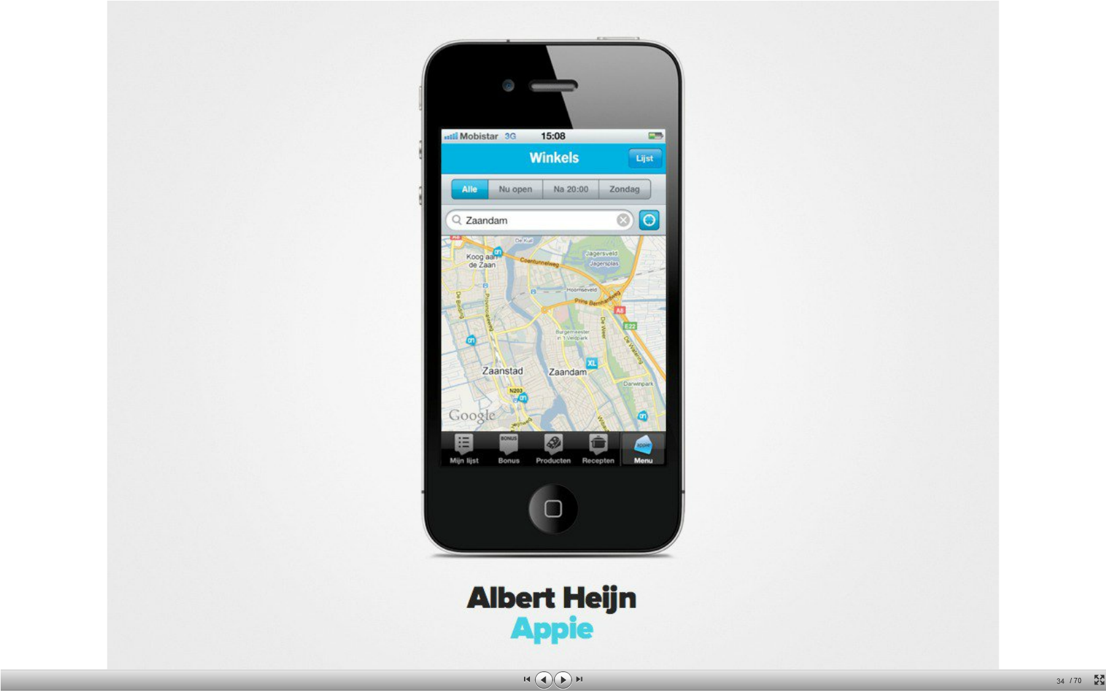
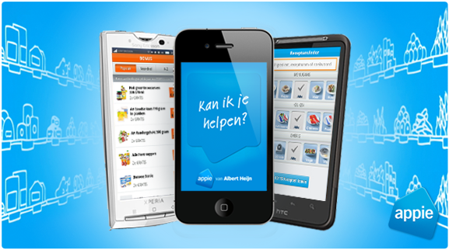
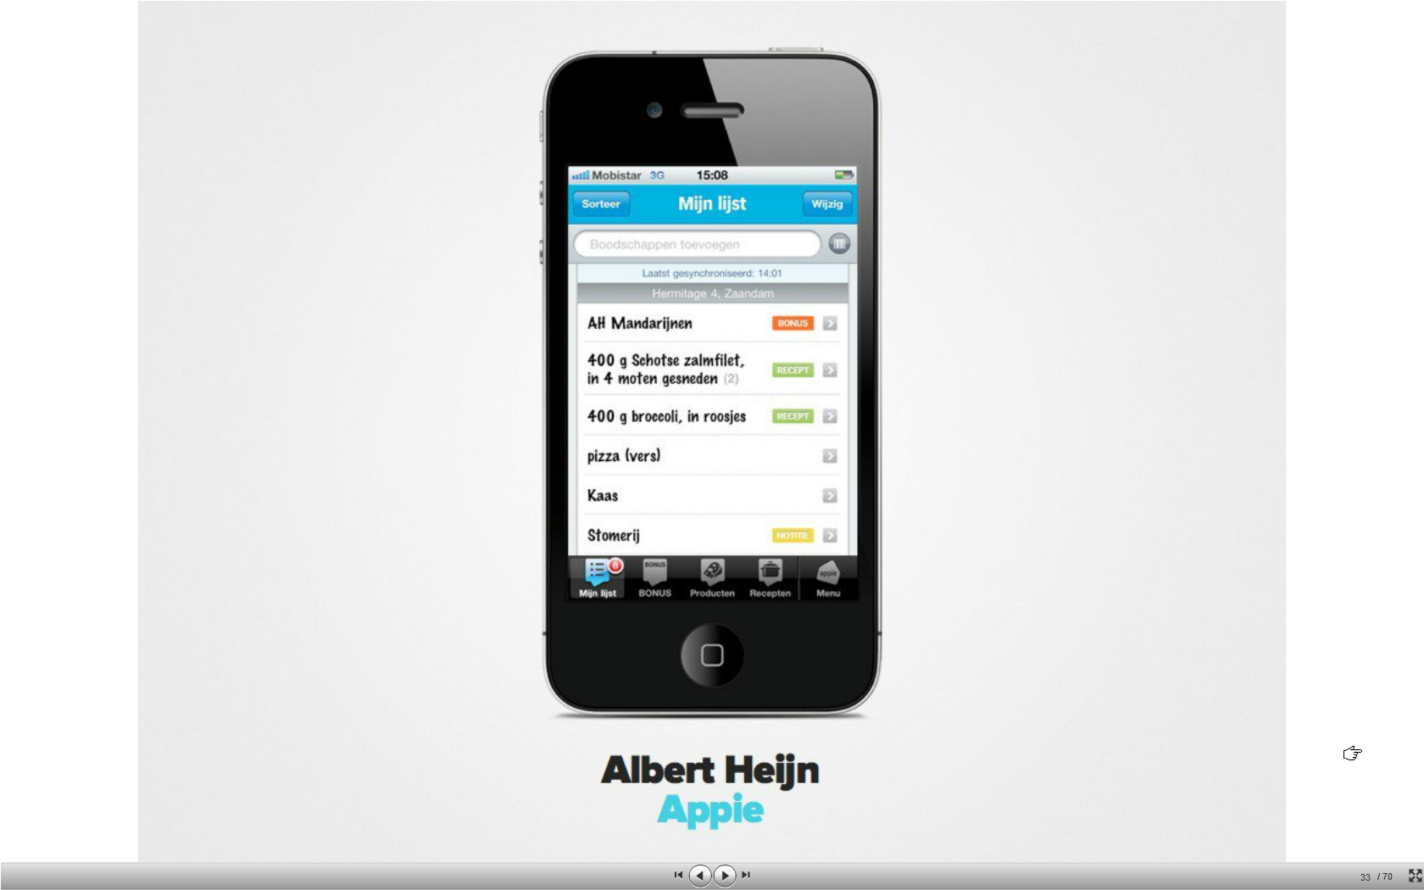
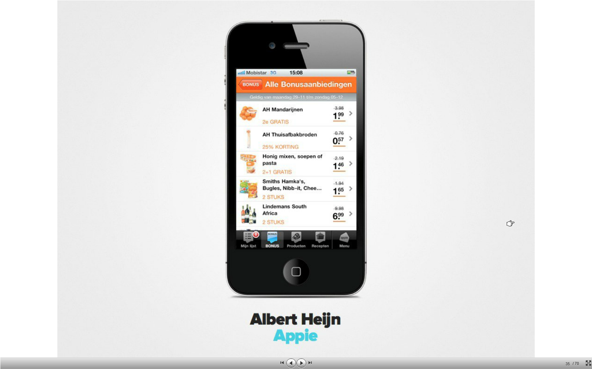
diensten aanbieden : albert heijn

Slide 45
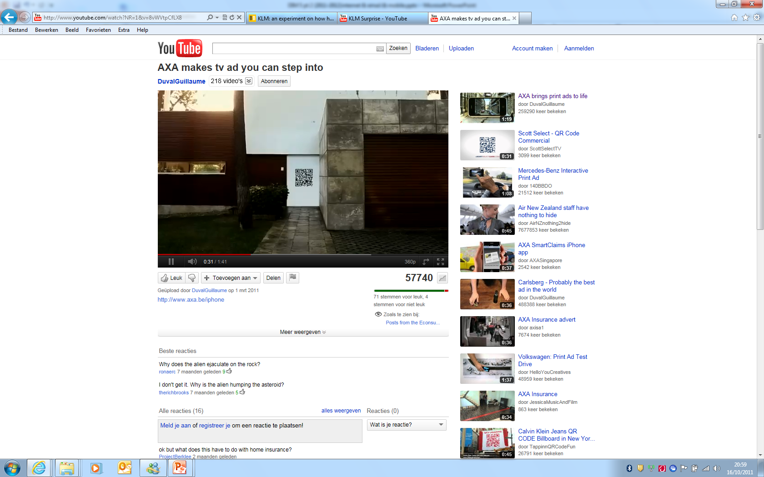
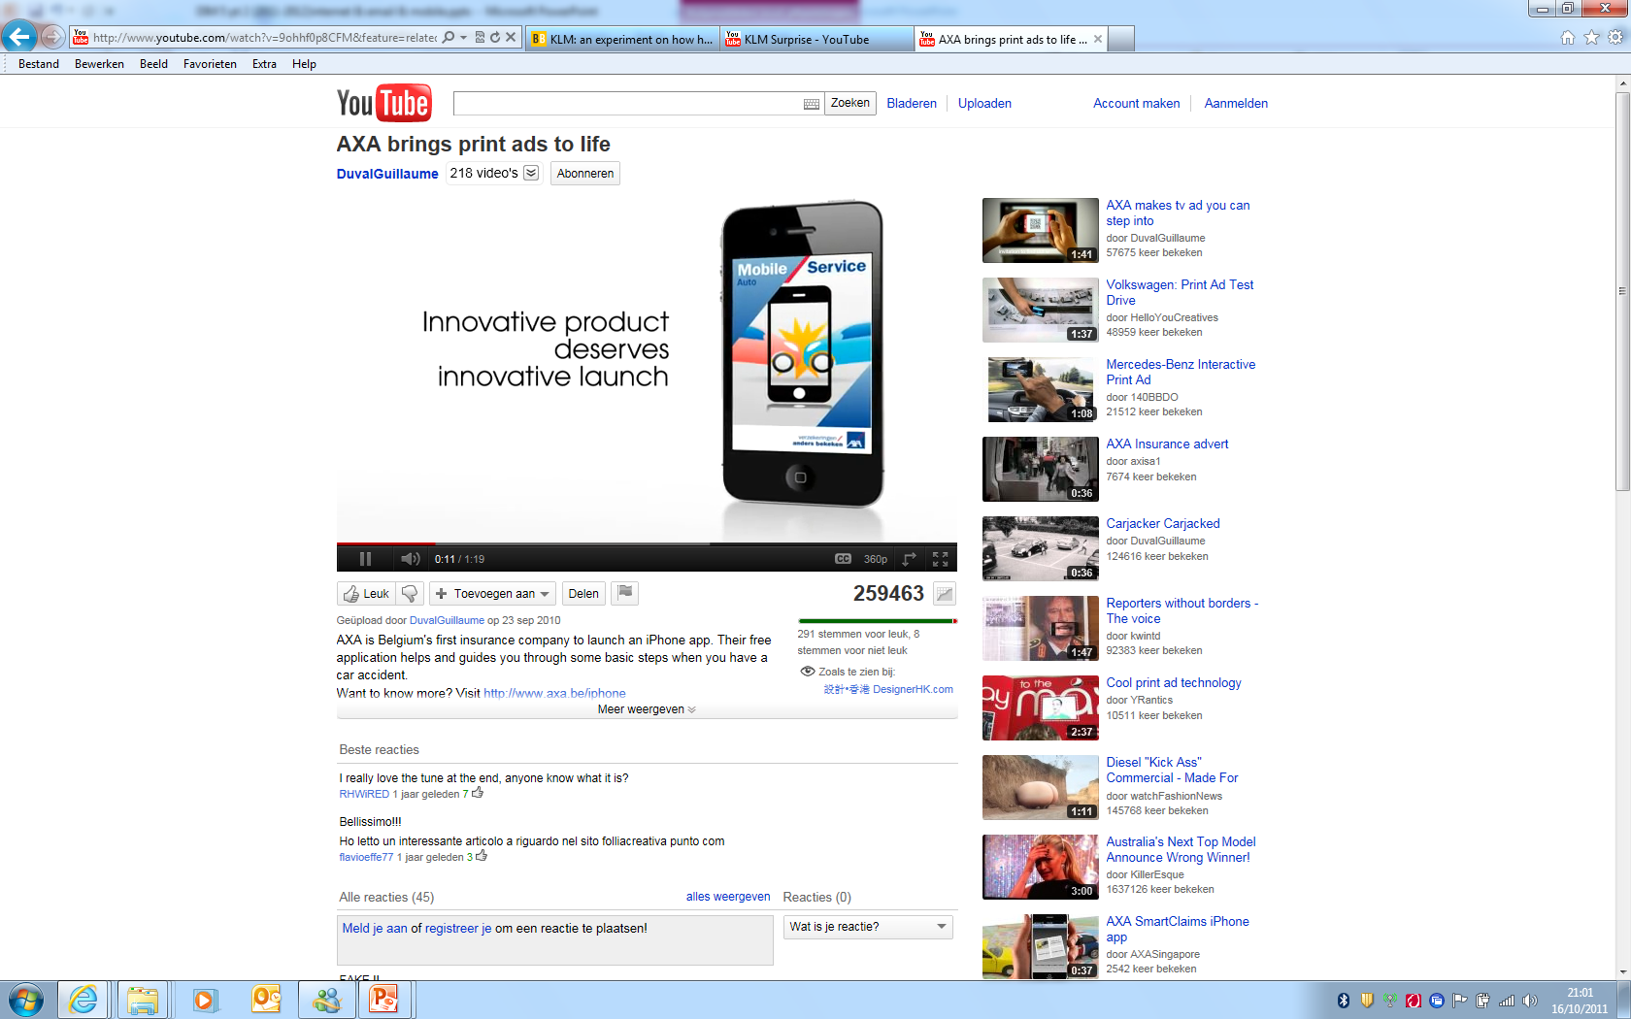
diensten aanbieden : AXA

Slide 46
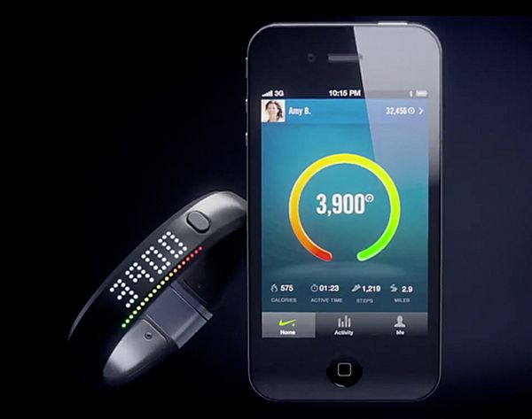
diensten aanbieden : NIKE Fuelband

Slide 47
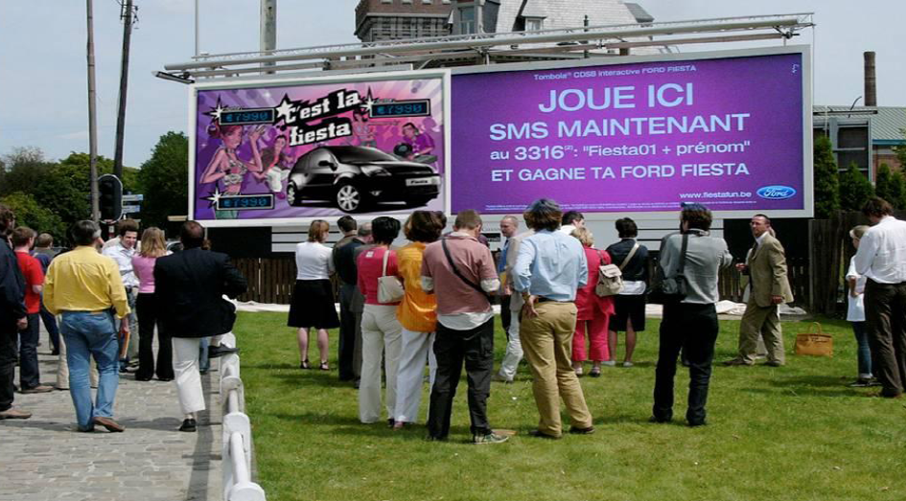
spelletjes spelen (“gamification) : Ford

Slide 48
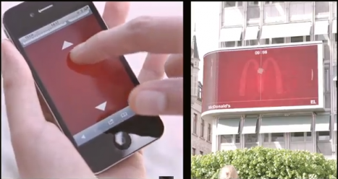
spelletjes spelen (“gamification) : McDonalds

Slide 49
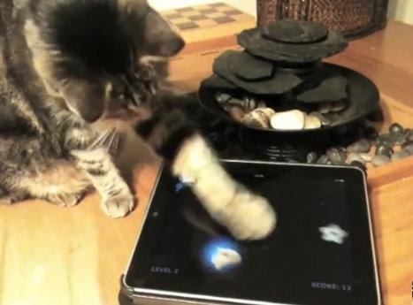
spelletjes spelen (“gamification) : Whiskas

Slide 50

spelletjes spelen (“gamification) : Delites

Slide 51

merkervaring opdoen : Audi A6

Slide 52

merkervaring opdoen : World Park NY

Slide 53


stemmen / leuk vinden :

Slide 54

stemmen / leuk vinden :

Slide 55


coupons

Slide 56


trouw creëren

Slide 57


Database uitbouwen
Bugger! You didn't win a Smirnoff Prize. But you can still win one of 5000 Smirnoff Half Day Off $25 bar tabs. Register at www.halfdayoff.co.nz

Slide 58


push & pull

Slide 59

Push en pull

Slide 60



Betalen: mobile wallet
Apple Passbook/Apple Pay
Google Wallet
Wallet Hub (windows phone)

Slide 61




inchecken

Slide 62

inchecken

Slide 63


inchecken : analyses

Slide 64


combinatie met outdoor advertenties

Slide 65

combinatie met outdoor advertenties

Slide 66

combinatie met outdoor advertenties

Slide 67


Slide 68


